Slide 1
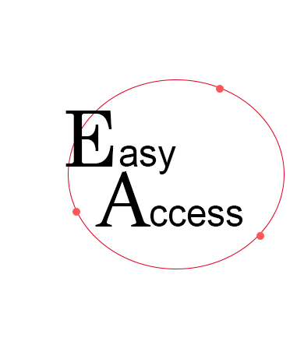
EasyAcess
Présentation Professionnel du projet de BOB ART développer par Easy Access

Slide 2
SOMMAIRE : 1) Schéma Réseau Interne 2) Installation et parametrage Des WINDOWS Serveur 3) PARAMETRAGE du Serveur DE la Base de donnée
Réseau:

Slide 3
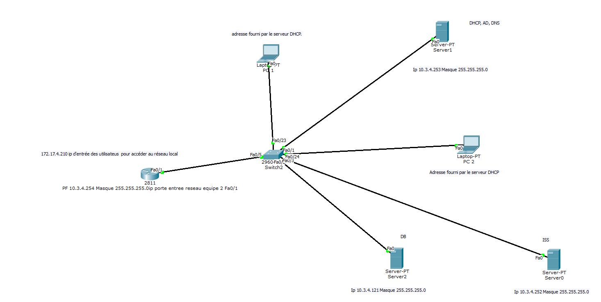
1) Schéma réseau Interne

Slide 4
2) Installation des WINDOWS Serveur
Sur le Server 1:
Installation de L’AD
Installation du Rôle du DNS
Installation du rôle DHCP
Sur le Server 2:
Installation du IIS

Slide 5
3) PARAMETRAGE du Serveur DE la Base de donnée

Slide 6
Devs
Sommaire:
1)Création d’une arborescence sur Github
2)Mise en œuvre d’un Wireframe
3)Création des pages HTML et CSS
Index connection, idee du moment , la liste_pub, sousmettre idee
4)Intégration du PHP sur le site client
5)Intégration de la Base de donnée

Slide 7

1)Création d’une arborescence sur Github

Slide 8

2)Mise en œuvre d’un Wireframe

Slide 9
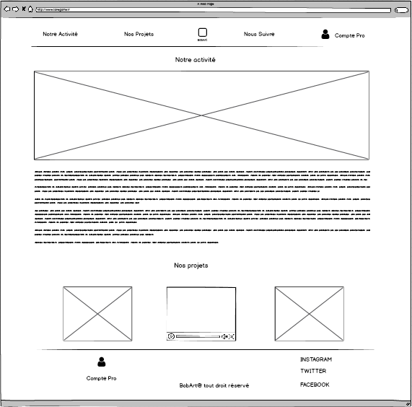
Wireframe Page

Slide 10
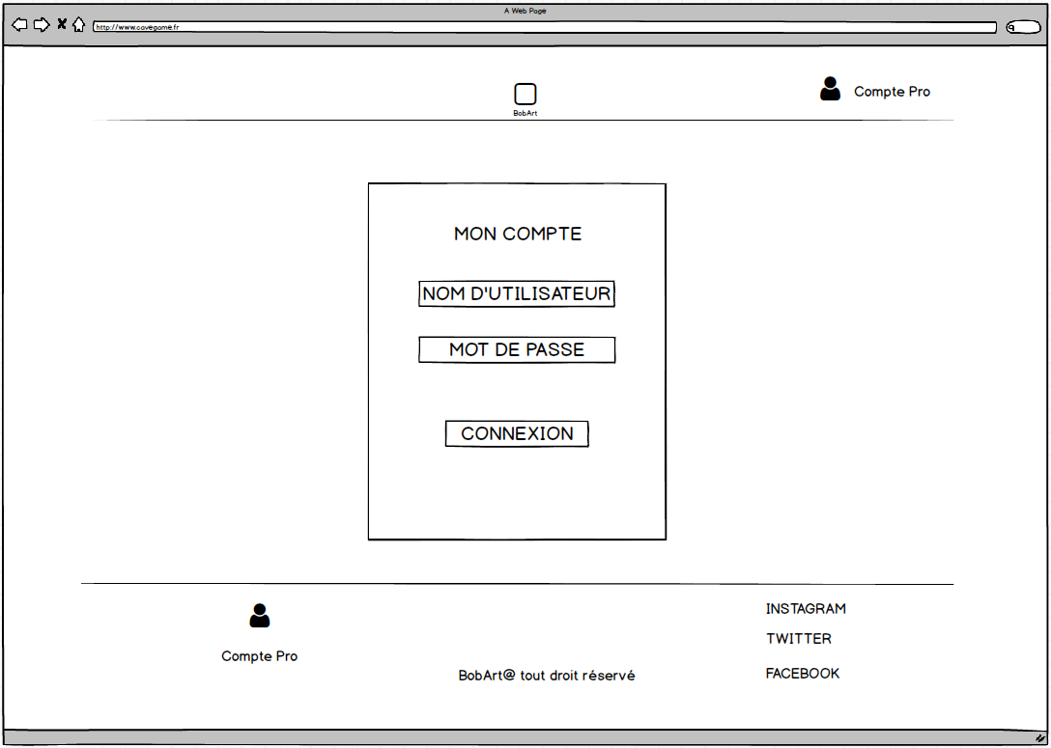
Wireframe Page

Slide 11
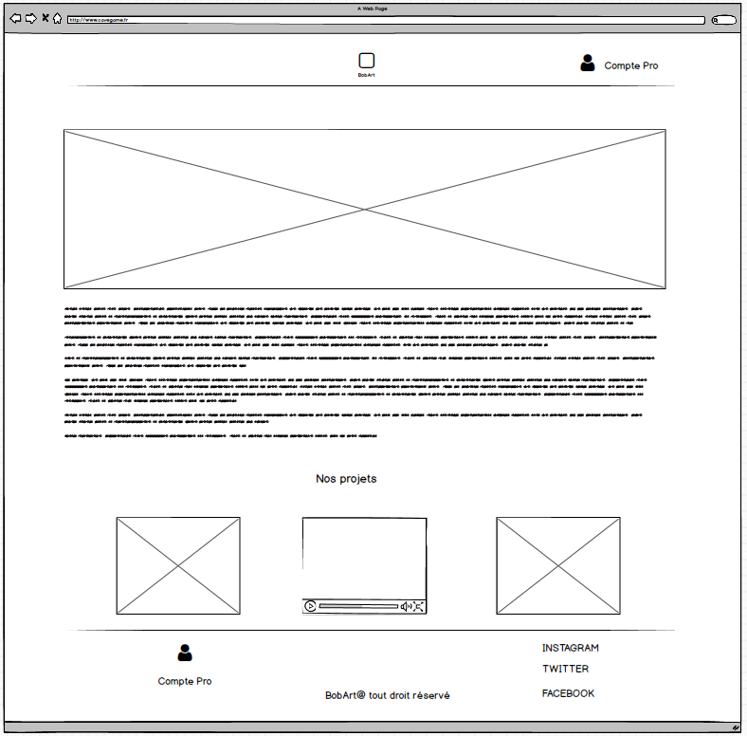
Wireframe Page

Slide 12
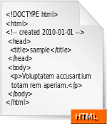
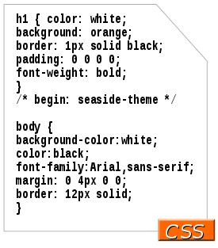
3)Création des pages HTML et CSS

Slide 13

4)Intégration du PHP sur le site client

Slide 14
5)Intégration de la Base de donnée

Slide 15
L’ imprévu du projet crash du serveur mercredi Matin

Slide 16
Conclusion DU Projet BOB ART

